Slide 1
Test porównawczy IC5 vs M100 (V/f oraz wektor i ATB)
Dział Wsparcia Technicznego ANIRO 12.10.2018

Slide 2
Porównanie
1. Krzywa moment – prędkość _0.8 kW
Warunki: Uwagi:
Silnik: napięcie V 220V, prąd 3.3A, 4p, spr. 82.5%, poślizg 70rpm
IC5 = Tryb komp. poślizgu M100 = Tryb komp. poślizgu
Obciążenie 100%= 3,3A (prąd znamionowy silnika)
Oba mają podobny moment startowy w trybie V/f
Oba mają podobną odchyłkę prędkości przy obciążeniu

Slide 3
Porównanie
1. Krzywa moment – prędkość _0.8 kW
Wyniki:
IC5, M100 0.8kW |  | IC5 |  |  | M100
Prędkość |  | Obciążenie [%]
Hz | RPM | 100 | 120 | 150 | 100 | 120 | 150
1 | 30
3 | 60 | 64.5 |  |  | 58.5
5 | 150 | 118.8 | 73.2 |  | 113.5 | 64.4
10 | 300 | 277.4 | 243.1 | 164.7 | 280.3 | 251.6 | 160.4
20 | 600 | 574.2 | 535.2 | 485.7 | 588.5 | 561.8 | 499.6
30 | 900 | 870.7 | 837.6 | 790.1 | 884.4 | 856.8 | 798.9
40 | 1200 | 1163.7 | 1135.8 | 1093.2 | 1177.5 | 1152.5 | 1089.1
50 | 1500 | 1465.2 | 1439.5 | 1391.7 | 1477.6 | 1443.2 | 1395.7
60 | 1800 | 1760.1 | 1731.2 | 1680.2 | 1754.5 | 1718.3 | 1644.6
Poślizg |  | IC5 |  |  | M100
Prędkość |  | Obciążenie [%]
Hz | RPM | 100 | 120 | 150 | 100 | 120 | 150
1 | 30
3 | 60 | -4.5 |  |  | 1.5
5 | 150 | 31.2 | 76.8 |  | 36.5 | 85.6
10 | 300 | 22.6 | 56.9 | 135.3 | 19.7 | 48.4 | 139.6
20 | 600 | 25.8 | 64.8 | 114.3 | 11.5 | 38.2 | 100.4
30 | 900 | 29.3 | 62.4 | 109.9 | 15.6 | 43.2 | 101.1
40 | 1200 | 36.3 | 64.2 | 106.8 | 22.5 | 47.5 | 110.9
50 | 1500 | 34.8 | 60.5 | 108.3 | 22.4 | 56.8 | 104.3
60 | 1800 | 39.9 | 68.8 | 119.8 | 45.5 | 81.7 | 155.4

Slide 4
Porównanie
1. Krzywa moment – prędkość _0.8 kW
Warunki: Uwagi:
Silnik: napięcie V 220V, prąd 3.3A, 4p, spr. 82.5%, poślizg 70rpm
IC5 = Tryb komp. poślizgu M100 = Tryb komp. poślizgu
Obciążenie 100%= 3,3A (prąd znamionowy silnika)
Na 20 Hz, M100 wynik lepszy od IC5 (mniejsza odchyłka)
Na 60 Hz, IC5 wynik lepszy od M100 (mniejsza odchyłka)
Oba mają podobne wyniki w całym zakresie prędkości

Slide 5
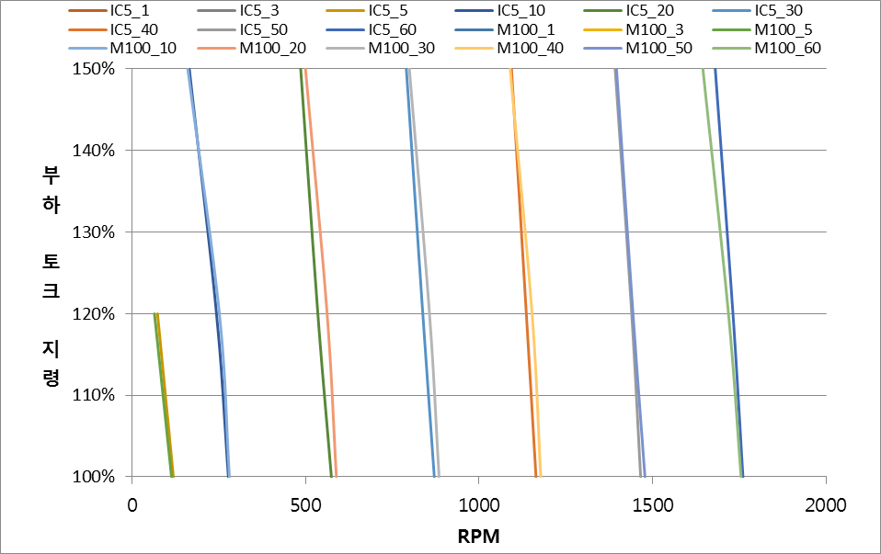
Porównanie
1. Krzywa moment – prędkość _0.8 kW
Krzywe:

Slide 6
Porównanie
1. Krzywa moment - prędkość_1.5 kW
Warunki: Uwagi:
Silnik: napięcie V 220V, prąd 5.9A, 4p, wyd. 84%, poślizg 70rpm
IC5 = kompensacja poślizgu, M100 = kompensacja poślizgu
Obciążenie 100%= 5,9A (prąd znamionowy silnika)
Oba mają podobny moment startowy
Oba zachowują się podobnie w całym zakresie prędkości

Slide 7
Porównanie
1. Krzywa moment – prędkość _1.5 kW
Wyniki:
IC5, M100 1.5kW |  | IC5 |  |  | M100
Prędkość |  | Obciążenie [%]
Hz | RPM | 100 | 120 | 150 | 100 | 120 | 150
1 | 30
3 | 60 | 84.7 |  |  | 60.9
5 | 150 | 151.7 | 117.8 |  | 139.2 | 116.1
10 | 300 | 302.6 | 278.5 | 216.1 | 288.8 | 272.8 | 174.1
20 | 600 | 599.9 | 578.9 | 535.1 | 592.6 | 582.6 | 540.9
30 | 900 | 896.1 | 878.1 | 837.9 | 891.5 | 880.2 | 840.3
40 | 1200 | 1195 | 1175.8 | 1136.5 | 1186.1 | 1175.1 | 1134.2
50 | 1500 | 1495.8 | 1476.4 | 1437.5 | 1480.7 | 1468.7 | 1426.1
60 | 1800 | 1791.7 | 1771.1 | 1731.6 | 1787.1 | 1772.7 | 1733.7
Poślizg |  | IC5 |  |  | M100
Prędkość |  | Obciążenie [%]
Hz | RPM | 100 | 120 | 150 | 100 | 120 | 150
1 | 30
3 | 60 | -24.7 |  |  | -0.9
5 | 150 | -1.7 | 42.2 |  | 10.8 | 33.9
10 | 300 | -2.6 | 21.5 | 83.9 | 11.2 | 27.4 | 125.9
20 | 600 | 0.1 | 21.1 | 64.9 | 7.4 | 17.4 | 59.1
30 | 900 | 3.9 | 21.9 | 62.1 | 8.5 | 19.8 | 59.7
40 | 1200 | 5 | 24.2 | 63.5 | 13.9 | 24.9 | 65.8
50 | 1500 | 4.2 | 23.6 | 62.5 | 19.3 | 31.3 | 73.9
60 | 1800 | 8.3 | 28.9 | 68.4 | 12.9 | 27.3 | 66.3

Slide 8
Porównanie
1. Krzywa moment – prędkość _1.5 kW
Warunki: Uwagi:
Silnik: napięcie V 220V, prąd 5.9A, 4p, wyd. 84%, poślizg 70rpm
IC5 = kompensacja poślizgu, M100 = kompensacja poślizgu
Obciążenie 100%= 5,9A (prąd znamionowy silnika)
Na 10Hz, IC5 lepiej niż M100 (mniejsza odchyłka)
Oba zachowują się podobnie w całym zakresie prędkości

Slide 9
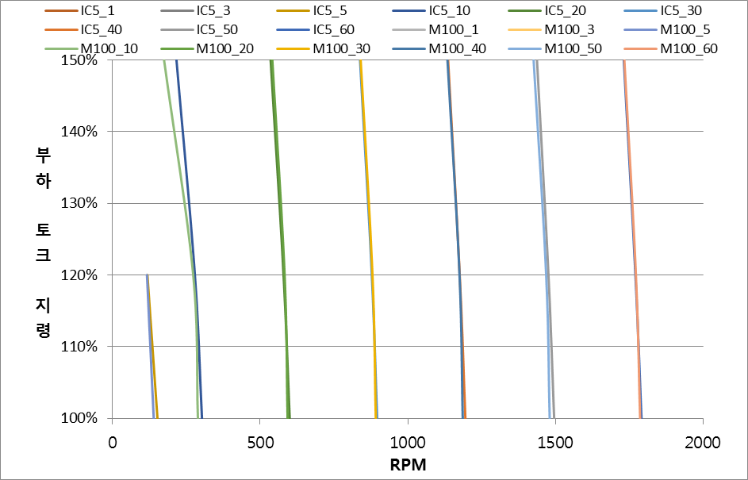
Porównanie
1. Krzywa moment – prędkość _1.5 kW
Krzywe:

Slide 10
Porównanie
2. Maksymalny moment startowy _0.8 kW
Warunki: Uwagi:
Silnik: napięcie V 220V, prąd 3.3A, 4p, spr. 82,5%, poślizg 70rpm
Obciążenie 100%= 4,2A (M100 prąd znamionowy)
czasy ACC: 0 ~5s, Manual T.Boost 0~10%
M100 wygląda lepiej
czas startowy M100 jest krótszy niż IC5

Slide 11
Porównanie
2. Maksymalny moment startowy _0.8 kW
Table:
X | Failed
O | Succeed
IC5, M100 0.8kW |  |  | IC5 |  |  |  |  |  | M100
 | Obciążenie (%) | Tq.Boost(%) | Czas Acc (s)
 |  |  | 0 | 1 | 2 | 3 | 4 | 5 | 0 | 1 | 2 | 3 | 4 | 5
 | 100 | 0 | X | O (4.96s) | O (5.90s) | O (5.37s) | O (5.39s) | O (4.94s) | O (2.89s) | O (3.02s) | O (4.12s) | O (5.54s) | O (5.58s) | O (6.37s)
 |  | 5 | X | O (3.70s) | O (3.82s) | O (3.04s) | O (3.97s) | O (4.95s) | O (2.43s) | O (2.08s) | O (2.58s) | O (3.16s) | O (4.08s) | O (4.93s)
 |  | 10 | O (6.39s) | O (3.19s) | O (2.04s) | O (2.99s) | O (3.97s) | O (4.97s) | O (2.45s) | O (1.77s) | O (1.99s) | O (2.83s) | O (3.82s) | O (4.73s)
 | 120 | 0 | X | X | X | X | X | X | O (4.15s) | X | X | X | X | X
 |  | 5 | X | O (9.94s) | O (7.77s) | O (7.87s) | O (8.98s) | O (8.65s) | O (3.27s) | O (2.80s) | O (3.32s) | O (3.88s) | O (4.60s) | O (5.29s)
 |  | 10 | X | O (6.59s) | O (9.21s) | O (3.09s) | O (3.98s) | O (4.98s) | O (2.91s) | O (2.13s) | O (2.24s) | O (2.87s) | O (3.81s) | O (4.80s)
 | 150 | 0 | X | X | X | X | X | X | X | X | X | X | X | X
 |  | 5 | X | X | X | X | X | X | X | X | X | X | X | X
 |  | 10 | X | X | X | X | X | X | O (4.16s) | O (3.08s) | O (3.21s) | O (3.40s) | O (3.75s) | O (4.91s)

Slide 12
Porównanie
2. Maksymalny moment startowy _0.8 kW
Warunki: Uwagi:
Silnik: napięcie V 220V, prąd 3.3A, 4p, spr. 82,5%, poślizg 70rpm
Obciążenie 100%= 4,2A (M100 prąd znamionowy)
czasy ACC: 0 ~5s, Manual T.Boost 0~10%
M100 z funkcją ATB startuje bez problemu
IC5 nie wystartowało nawet w trybie wektorowym z autotuningiem.
Tabela:
X | Failed
O | Succeed
IC5, M100 0.8kW |  | IC5 (wektor bezczujnikowy) |  |  |  |  |  | M100 (ATB)
 | Obciążenie (%) | Acc Czas (s)
 |  | 0 | 1 | 2 | 3 | 4 | 5 | 0 | 5
 | 100 | O (4.99s) | - | - | - | - | O (5.00s) | O (4.70s) | O (4.86s)
 | 120 | X | X | X | O (2.99s) | - | O (5.03s) | O (2.18s) | O (4.93s)
 | 150 | X | X | X | X | O (3.98s) | O (5.01s) | O (3.09s) | O (5.11s)

Slide 13
Porównanie
2. Maksymalny moment startowy _1.5 kW
Warunki: Uwagi:
Silnik: napięcie V 220V, prąd 5.9A, 4p, spr. 84%, poślizg 70rpm
Obciążenie 100%= 7,5A (M100 prąd znamionowy)
czasy ACC: 0 ~5s, Manual T.Boost 0~10%
prawie takie same wartości
przy obciążeniu 150% IC5 dochodzi szybciej do prędkości synchronicznej

Slide 14
Porównanie
2. Maksymalny moment startowy _1.5 kW
Wyniki:
X | Failed
O | Succeed
IC5, M100 1.5kW |  |  | IC5 |  |  |  |  |  | M100
 | Obciążenie [%] | Tq.Boost(%) | Acc Czas (s)
 |  |  | 0 | 1 | 2 | 3 | 4 | 5 | 0 | 1 | 2 | 3 | 4 | 5
 | 100 | 0 | - | X | X | X | X | X | - | X | X | X | X | X
 |  | 5 | - | O (1.45s) | O (1.96s) | O (2.93s) | O (3.95s) | O (4.93s) | - | O (2.06s) | O (2.35s) | O (3.26s) | O (4.17s) | O (5.11s)
 |  | 10 | - | O (1.18s) | O (1.97s) | O (2.94s) | O (3.97s) | O (4.94s) | - | O (1.54s) | O (1.90s) | O (2.84s) | O (3.81s) | O (4.77s)
 | 120 | 0 | X | X | X | X | X | X | X | X | X | X | X | X
 |  | 5 | X | O (2.42s) | O (2.77s) | O (4.44s) | O (5.07s) | O (5.16s) | X | O (3.63s) | O (4.19s) | O (4.01s) | O (6.00s) | O (8.30s)
 |  | 10 | X | O (1.39s) | O (2.02s) | O (3.00s) | O (3.97s) | O (4.97s) | O (3.60s) | O (2.16s) | O (2.28s) | O (2.87s) | O (3.82s) | O (4.79s)
 | 150 | 0 | X | X | X | X | X | X | X | X | X | X | X | X
 |  | 5 | X | X | X | X | X | X | X | X | X | X | X | X
 |  | 10 | X | O (2.41s) | O (2.41s) | O (2.98s) | O (3.97s) | O (4.97s) | X | O (3.76s) | O (4.04s) | O (4.26s) | O (4.58s) | O (5.29s)

Slide 15
Porównanie
2. Maksymalny moment startowy _1.5 kW
Warunki: Uwagi:
Silnik: napięcie V 220V, prąd 5.9A, 4p, spr. 82,5%, poślizg 70rpm
Obciążenie 100%= 4,2A (M100 prąd znamionowy)
czasy ACC: 0 ~5s, Manual T.Boost 0~10%
M100 startuje z funkcją ATB
IC5 nie startuje nawet w trybie wektorowym z autotuningiem.
Wyniki:
X | Failed
O | Succeed
IC5, M100 1.5kW |  | IC5 (Sensorless) |  |  |  |  |  | M100 (ATB)
Success or Failure Actual Acc. Time | Load Rate (%) | Acc Time(s)
 |  | 0 | 1 | 2 | 3 | 4 | 5 | 0 | 5
 | 100 | - | - | - | - | - | O (5.00s) | - | O (4.75s)
 | 120 | X | X | X | X | O (3.91s) | O (5.05s) | O (1.92s) | -
 | 150 | X | X | X | X | O (4.00s) | O (4.93s) | O (2.85s) | -

Slide 16
Porównanie
3. Ustawienia M100 wysoki moment startowy.
Parametry do ustawienia:
OgR – 1 – odblokowanie wszystkich parametrów
MbF – częstotliwość bazowa silnika
MrC – prąd znamionowy silnika
Ba11 – ilość poli silnika (wyświetlanie prędkości RPM)
Ba12 – poślizg silnika
Ba13 – prąd jałowy silnika (40% znamionowego)
Ba15 – sprawność silnika
Ba16 – współczynnik bezwładności (jakie obciążenie na wale?)
Ba19 – napięcie zasilania
Dr15 – 1 – automatyczne podbicie momentu (ATB)
Opcjonalnie trymować nastawy regulatora ATB: Dr26,27,28.

